Slide 1
ỦY BAN NHÂN DÂN PHƯỜNG LONG BIÊN
TRƯỜNG MẦM NON HOA PHƯỢNG
Hoạt động khám phá
Đề tài: Quả trứng
Giáo viên: Đặng Thu Thủy

Slide 2
1. Thu hút
Câu đố:
“ Quả gì lòng đỏ
Không kết từ hoa
Mẹ nó là gà
Cho ta nhiều đạm ?”

Slide 3
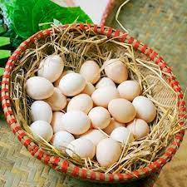
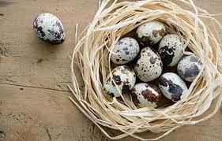
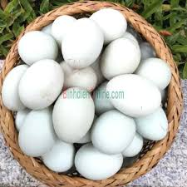
2. Khám phá
Nhóm 1: Trứng gà
Nhóm 2: Trứng chim cút
Nhóm 3: Trứng vịt

Slide 4
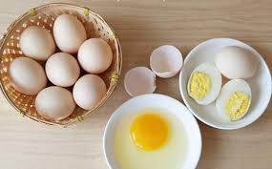
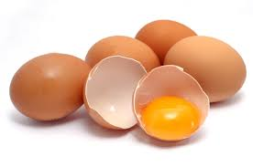
3. Giải thích
Nhóm 1: trứng gà
Trứng gà có màu trắng đục (gà ta) và màu vàng ngà (gà công nghiệp), có dạng hình bầu dục, một đầu to, 1 đầu nhỏ.Vỏ trứng mỏng, dễ vỡ hơi ráp, bên trong quả trứng lòng trắng và lòng đỏ.=> Nở ra con gà

Slide 5
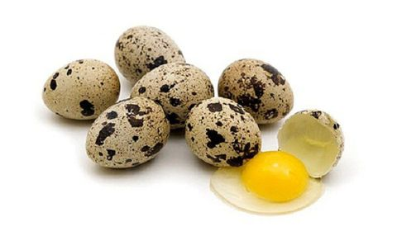
3. Giải thích
Nhóm 2: Trứng chim cút
Quả trứng chim cút có màu trắng đục đốm đen, vỏ cứng, nhẵn. Bên trong có lòng trắng và lòng đỏ.Có kích thước nhỏ, có dạng hình bầu dục. => Nở ra con chim cút

Slide 6
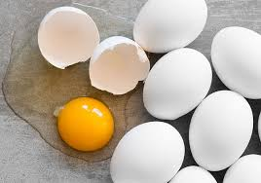
3. Giải thích
Nhóm 3:
Quả trứng vịt: Có dạng hình bầu duc, vỏ màu trắng, cứng, nhẵn. Bên trong có lòng trắng và lòng đỏ => Nở ra con vịt

Slide 7
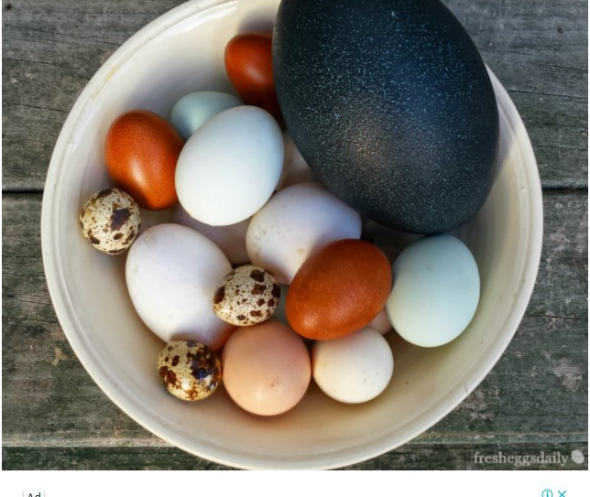
3. Kết luận
Có rất nhiều loại trứng khác nhau, có kích thước to nhỏ khác nhau. Có vỏ mỏng, dễ vỡ. Bên trong có lòng trắng và lòng đỏ. Trứng là một loại thực phẩm bổ dưỡng của con người, cung cấp nhiều chất đạm và chế biến thành được nhiều món ăn khác nhau.
Trứng đà điểu
Trứng gà
Trứng chim cút
Trứng vịt

Slide 8
3. Mở rộng
Tạo hình từ vỏ trứng

Slide 9
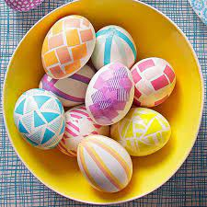
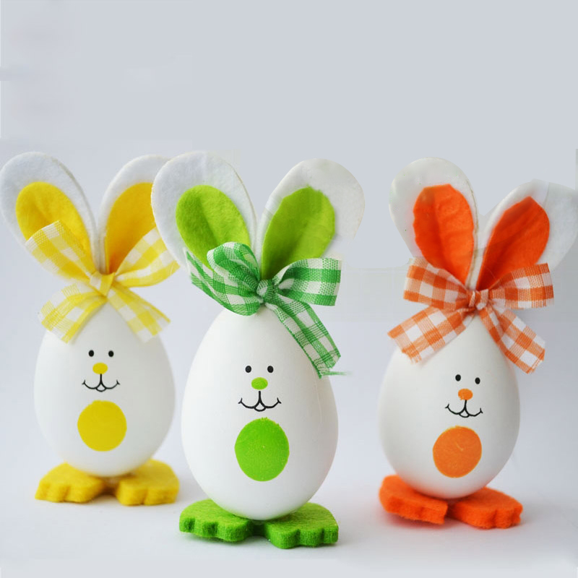
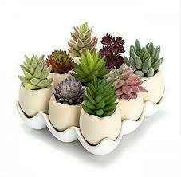
Giới thiệu mẫu

Slide 10
Tưởng tượng
Cô cho trẻ nêu ý tưởng của mình,gợi ý trẻ cách thực hiện.

Slide 11
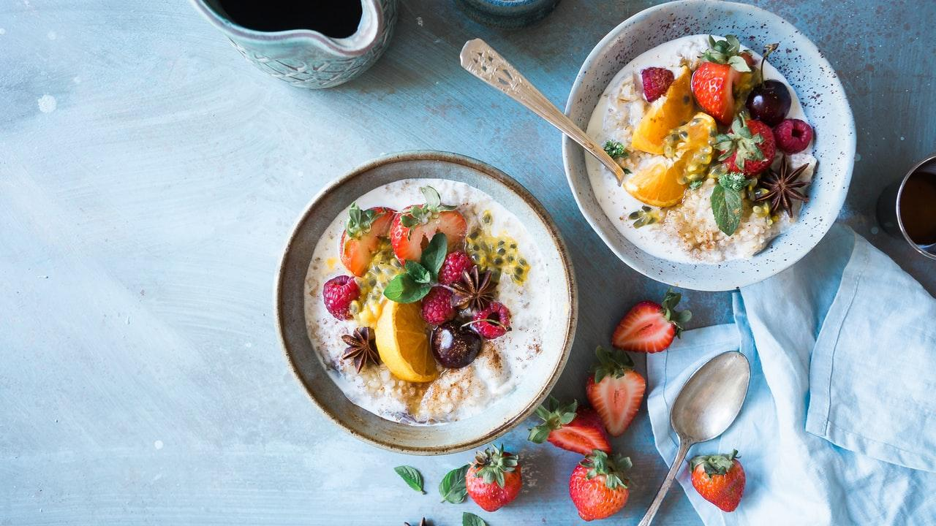
Kế hoạch
Cho trẻ tìm kiếm nguyên vật liệu phù hợp

Slide 12
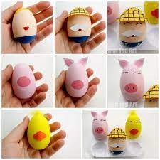
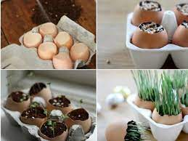
Thực hiện
Trứng đà điểu

Slide 13
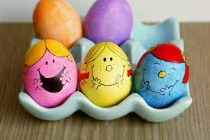
Đánh giá
Trứng đà điểu

